Slide 1
БИБЛИЯ И ИСТОРИЯ:
Божественный способ откровения
Международная библейская конференция ЕАД, 7 февраля 2023
Майкл Хазел, PhD
Школа религии/ Институт археологии
Южный Адвентистский Университет

Slide 2
Обзор презентаций
Библия и история: Божественный способ откровения
Новый открытия в языкознании и происхождение Библии
Ассирийский кризис и избавление Иерусалима

Slide 3
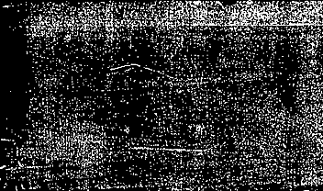
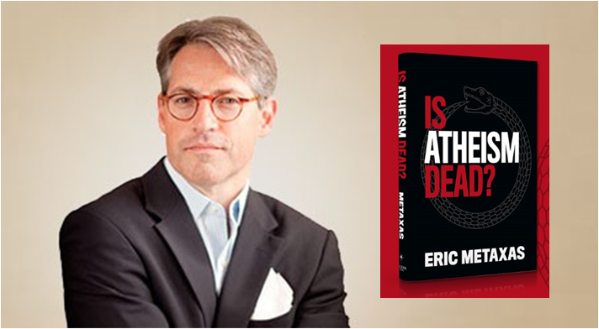


Slide 4
СТРУКТУРА КНИГИ
Часть I
Указывает ли наука на Бога – Аргументы из области точных наук (114 стр.)
Часть II
Камни вопиют – Аргументы из археологии и истории (141 стр.)
Часть III
Что такое истина – Аргументы из философии и эпистемологии (140 стр.)

Slide 5

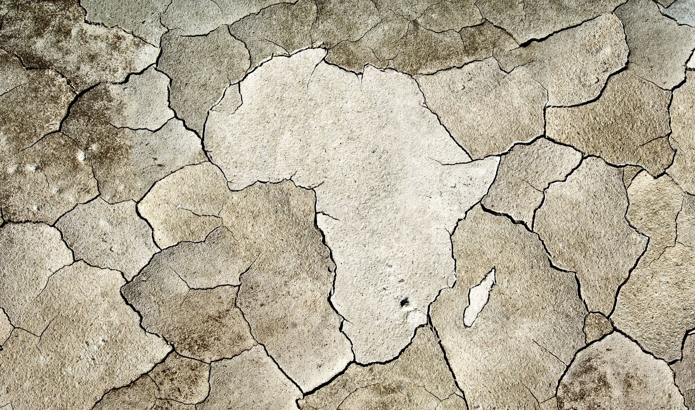

Почему археология?

Slide 6
БИБЛИЯ СОСТОИТ ИЗ ИСТОРИЙ

Slide 7
БИБЛИЯ СОСТОИТ ИЗ ИСТОРИЙ
ДАВИД:
Поражение Голиафа
Иерусалим как столица
Псалмы (73)
Победа над филистимлянами
Соломон строит храм
Праотец Мессии

Slide 8
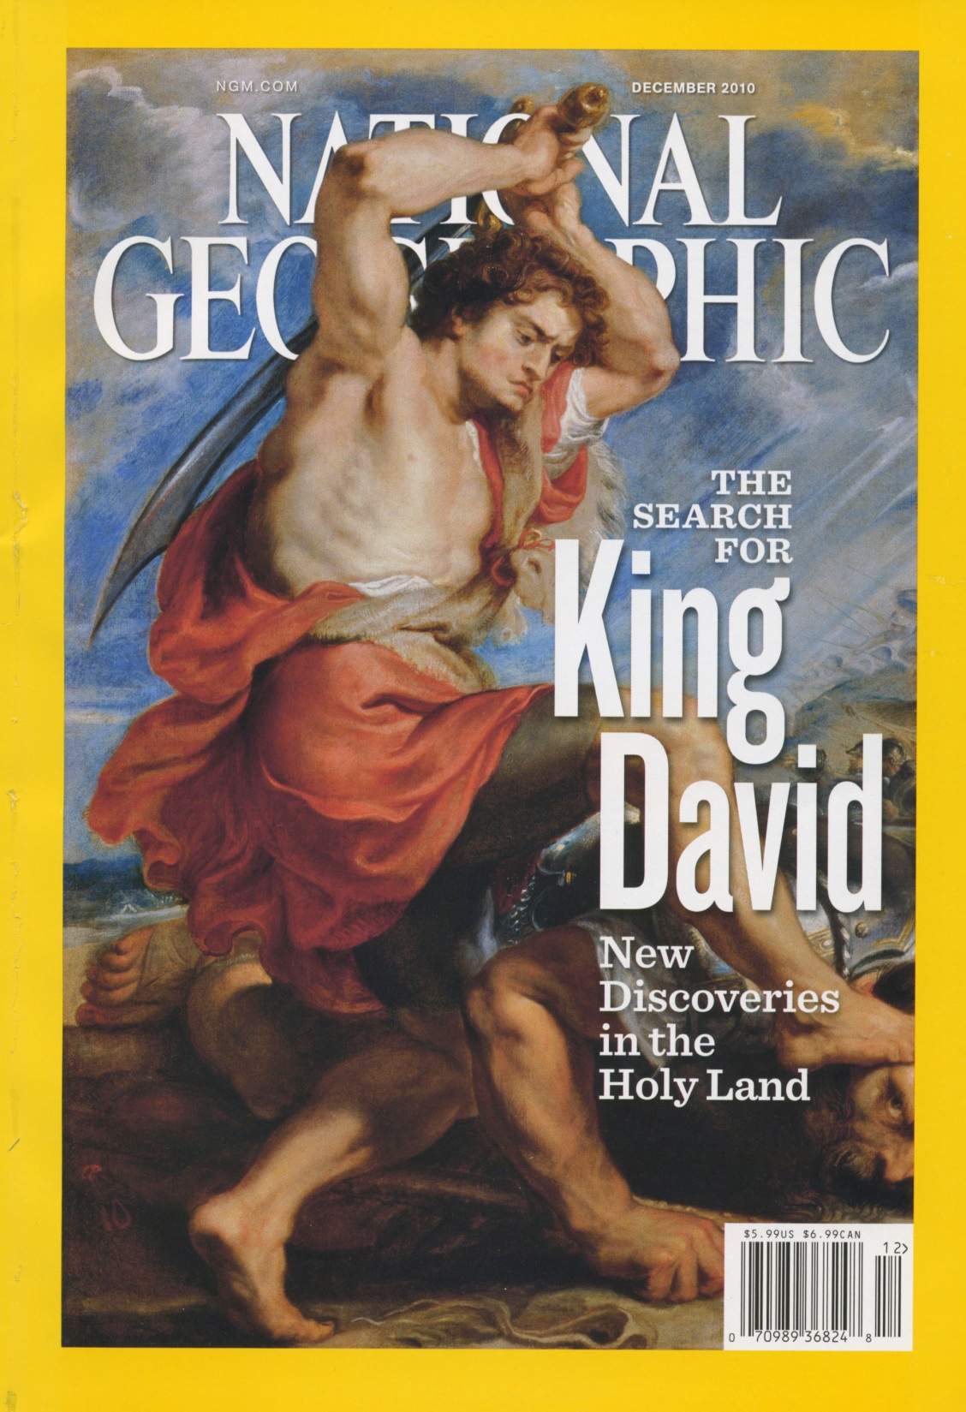
“Если вы изымаете Давида и его царство из книги, то у вас уже другая книга. Нарратив уже не является историческим, но становится вымыслом”.

Slide 9
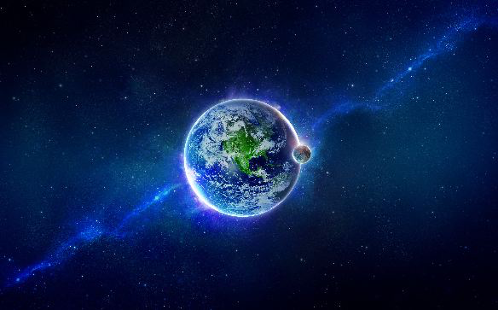
Линейный взгляд на историю

Slide 10
x
БОГ
Линейный взгляд на историю

Slide 11
ВСЕЛЕННАЯ
Природа
Человечество
БОГ

Slide 12
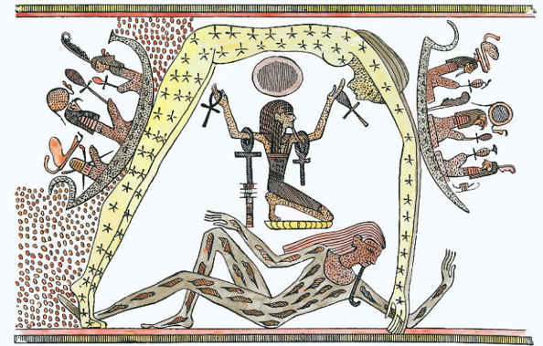

Slide 13
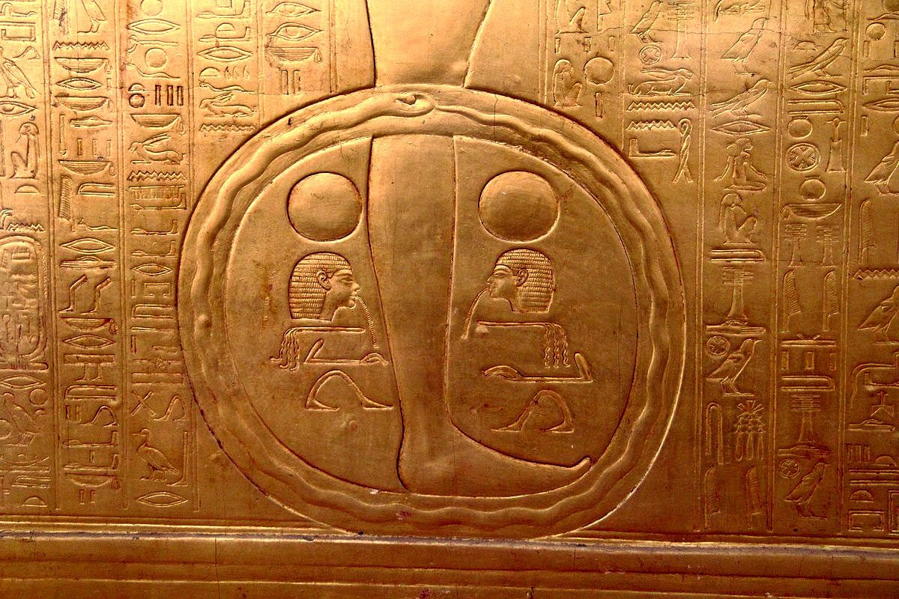

Slide 14
ВСЕЛЕННАЯ
Природа
Человечество
Божественность

Slide 15
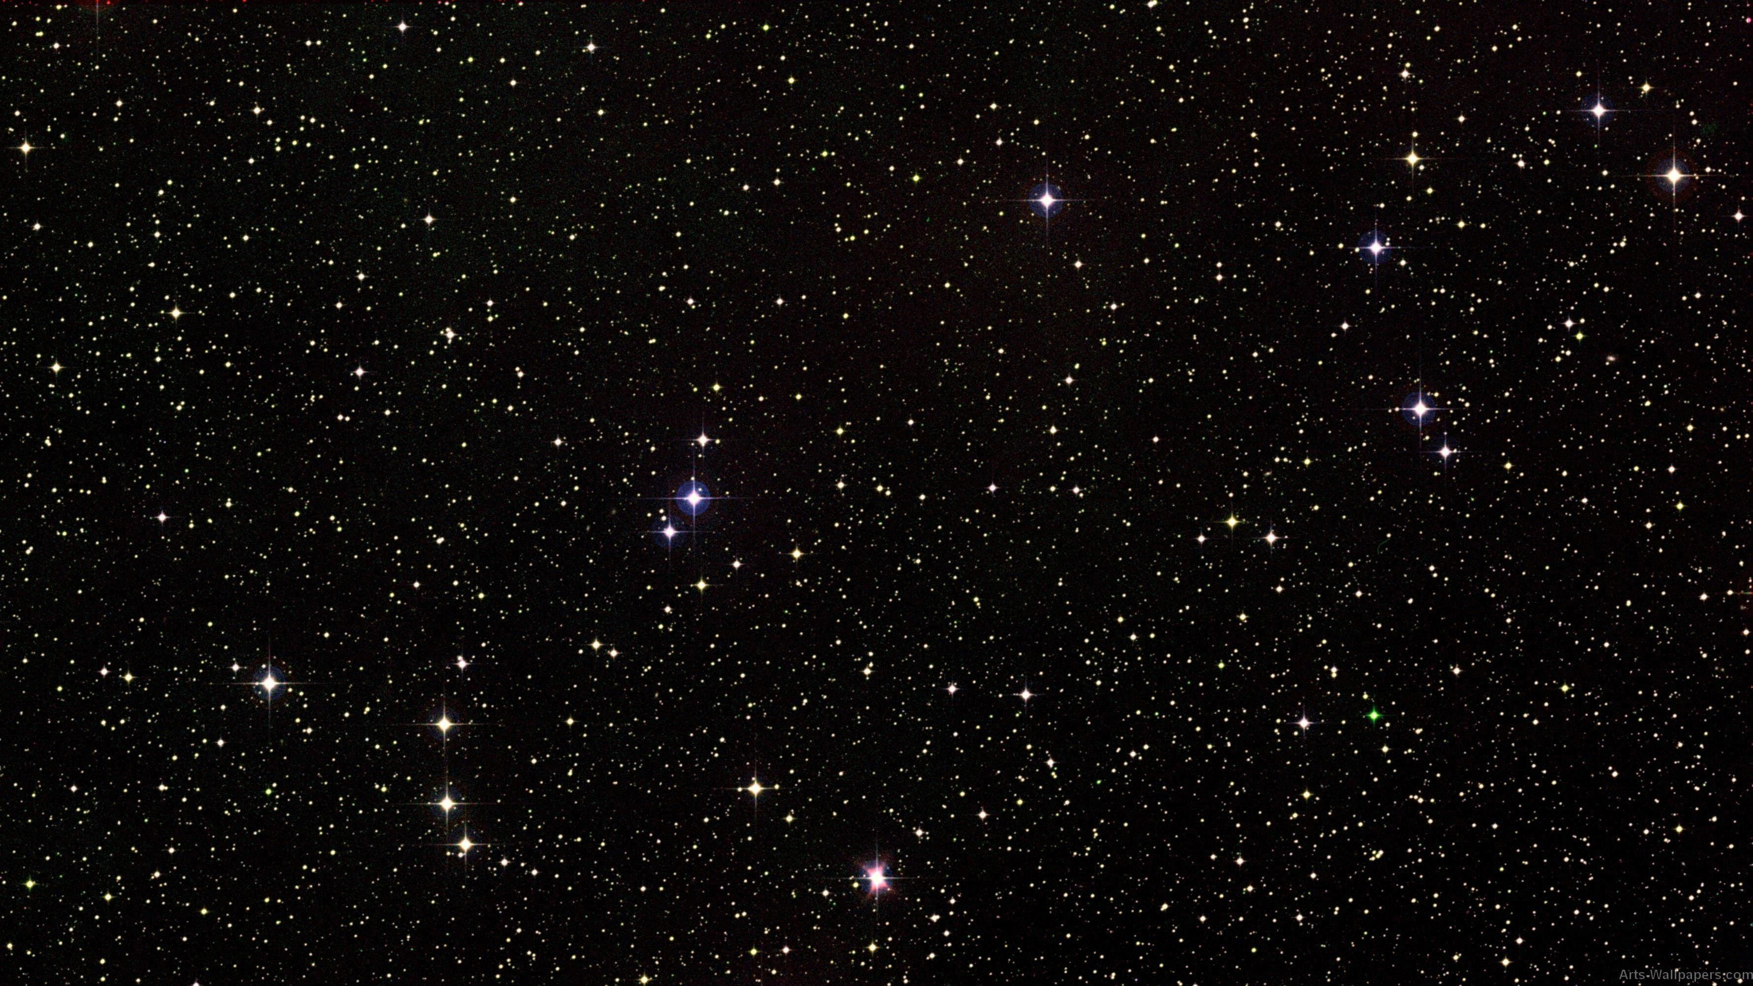
БОГ = ВСЕЛЕННАЯ
ВСЕЛЕННАЯ = БОГ
ПАНТЕИЗМ

Slide 16
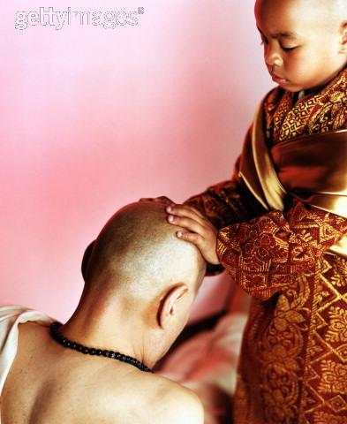
НЕ ИУДЕЙСКО-ХРИСТИАНСКИЕ РЕЛИГИИ
Индуизм
Буддизм
Ислам
Даосизм
Джайнизм
Бахаи
Шаманизм
Синтоизм

Slide 17
БОГ
БОГ = ВСЕЛЕННАЯ
ВСЕЛЕННАЯ = БОГ
ВСЕЛЕННАЯ
БИБЛЕЙСКИЙ ТЕИЗМ
ПАНТЕИЗМ

Slide 18
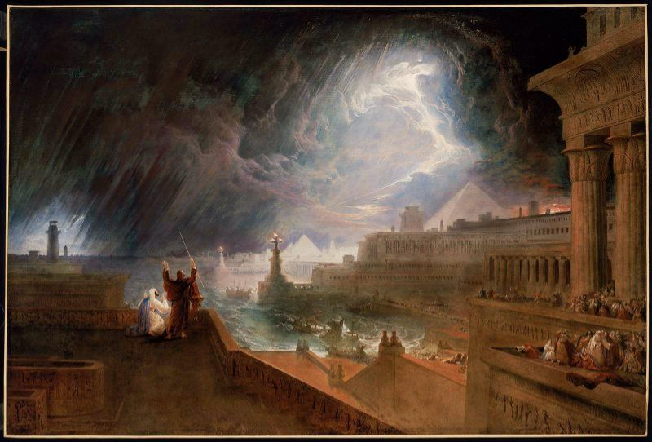
Я Господь, Бог твой, Который вывел тебя из земли Египетской, из дома рабства; Исх. 20:2

Slide 19
ПОЧЕМУ АРХЕОЛОГИЯ?

Slide 20
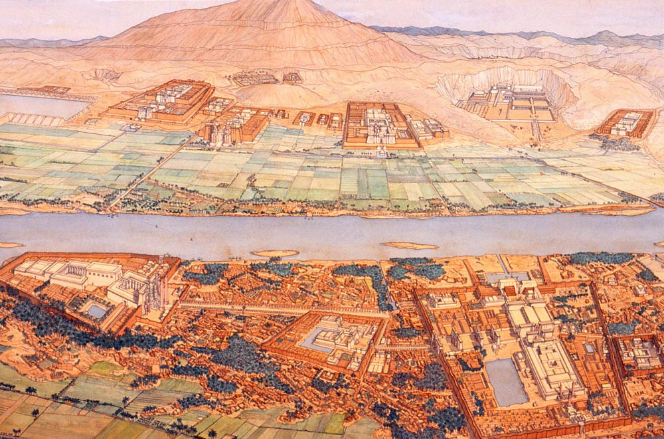

Slide 21
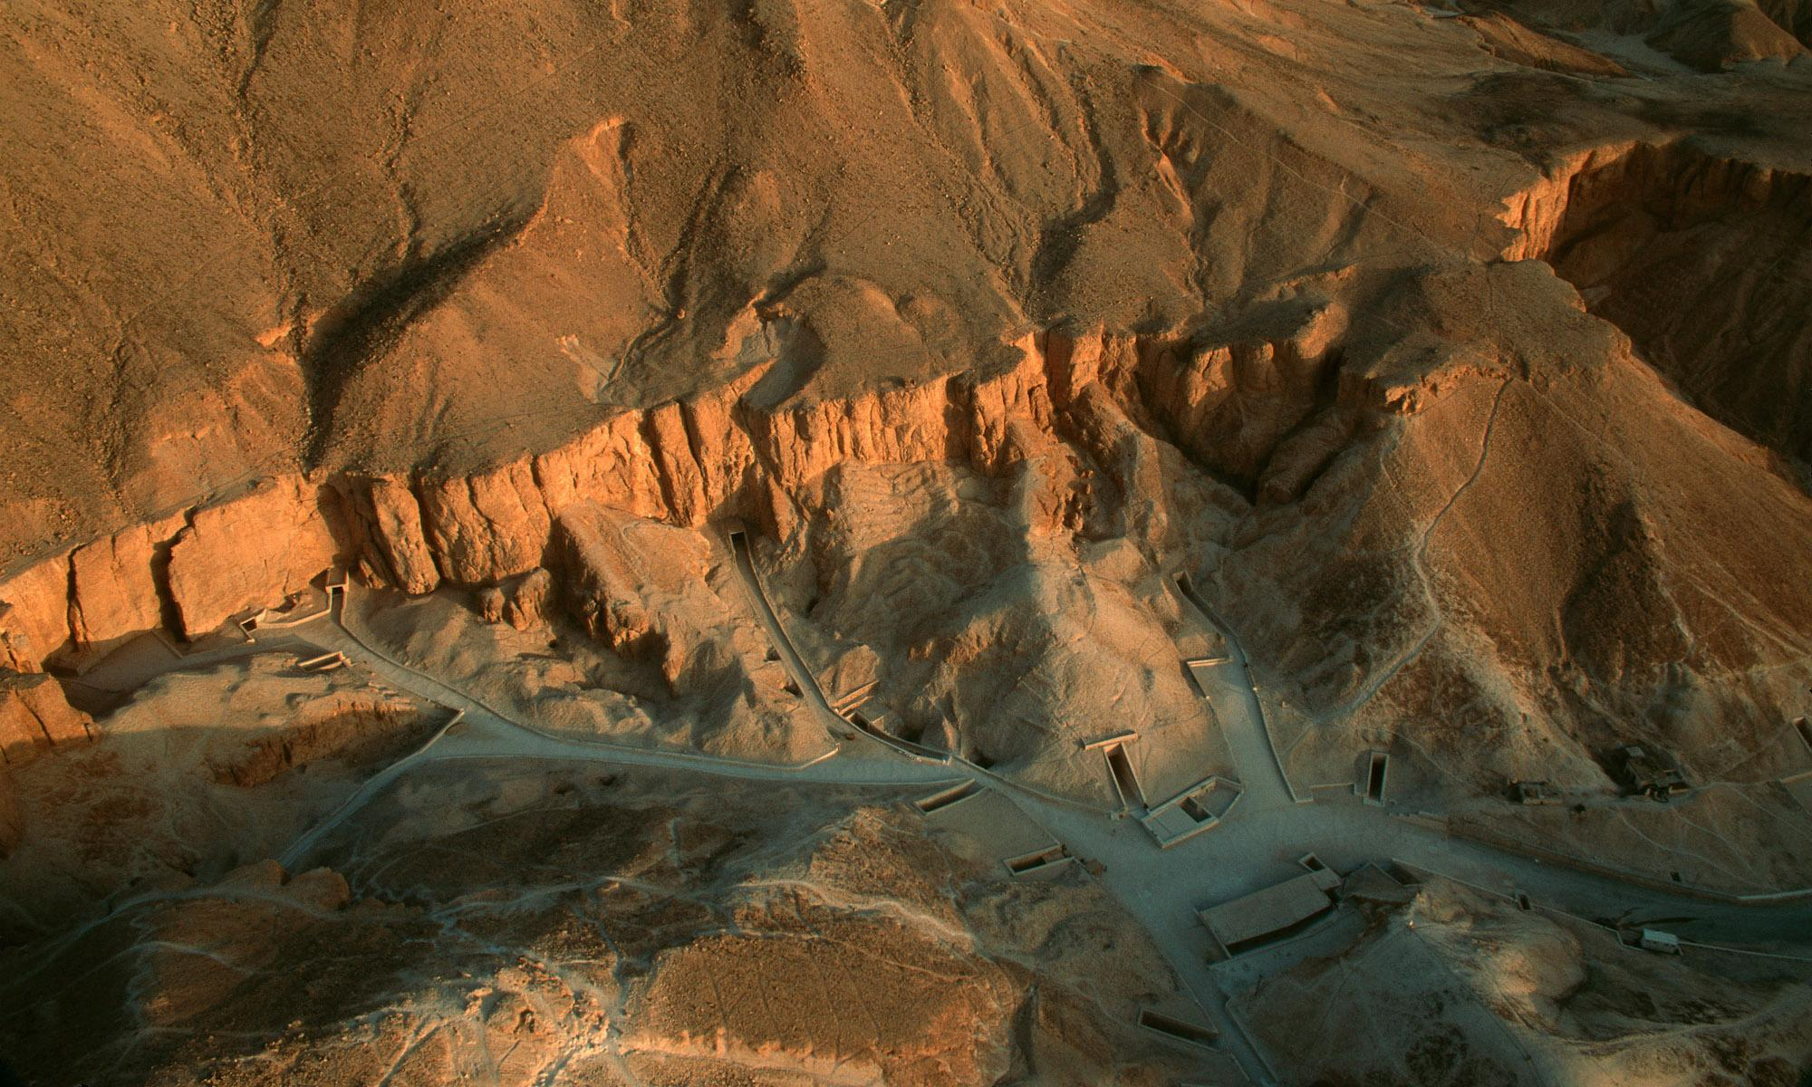

Slide 23
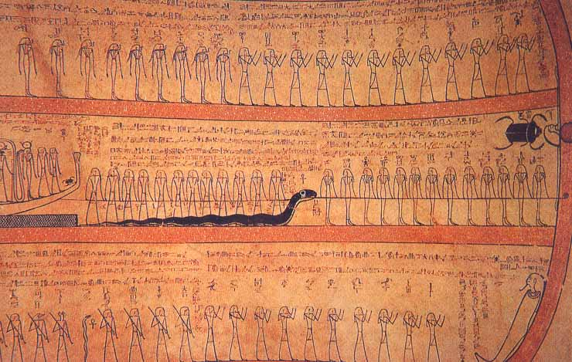

Slide 24

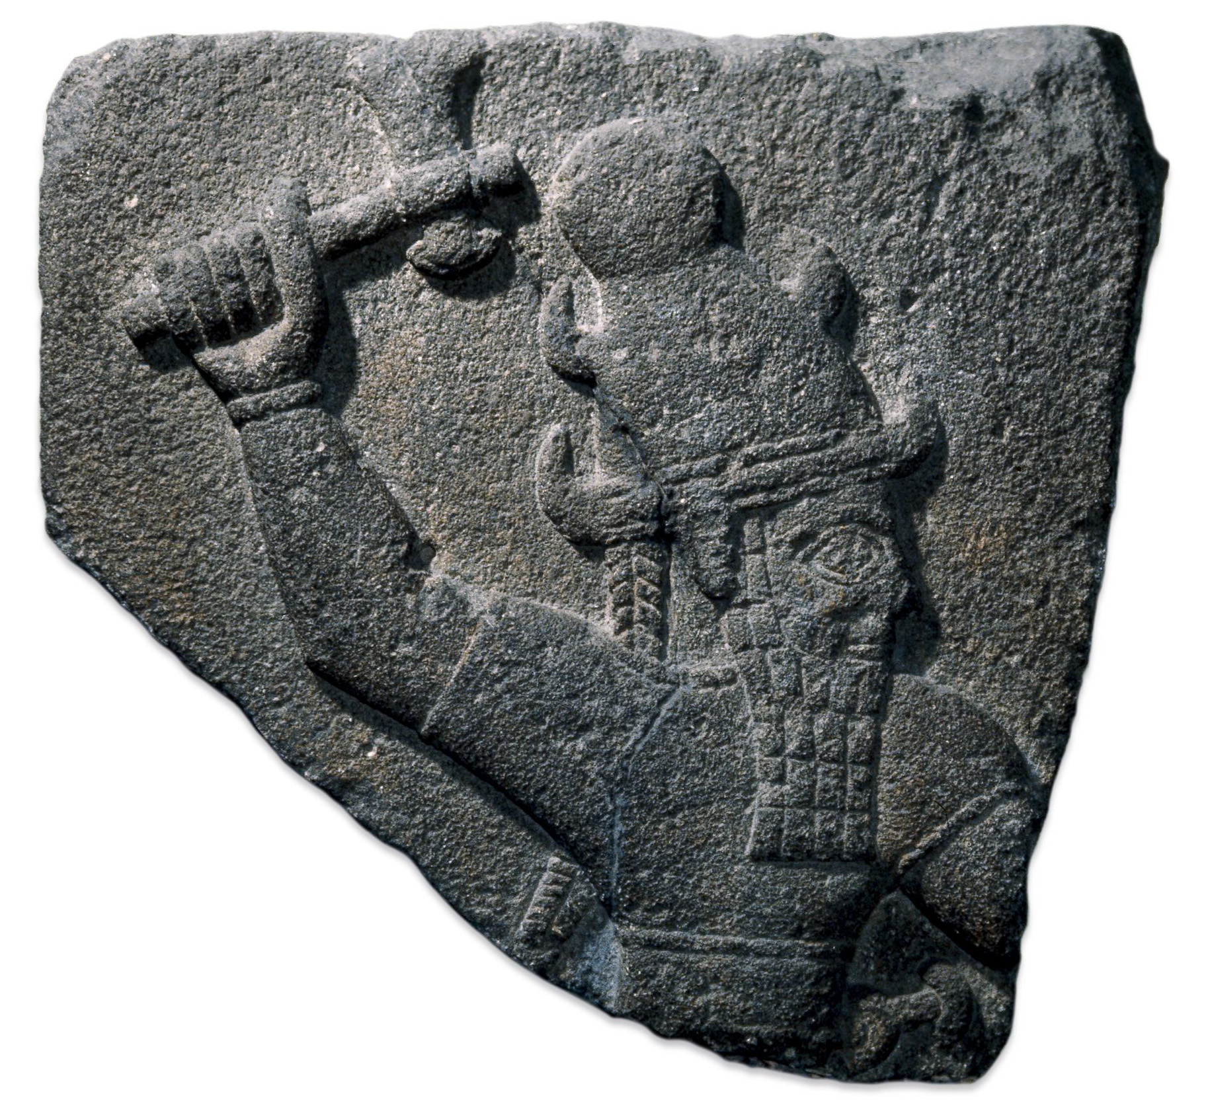
ХЕТТЫ

Slide 25
ХЕТТЫ В БИБЛИИ
Слово «хетты» в Библии встречается 48 раз
«Сыны Хетта» в первых 5 книгах и далее – 6 упоминаний
Скептики считали хеттов библейским анахронизмом - исторической ошибкой, поскольку эта группа была неизвестна и не упоминалась ни в одном из традиционных источников

Slide 26
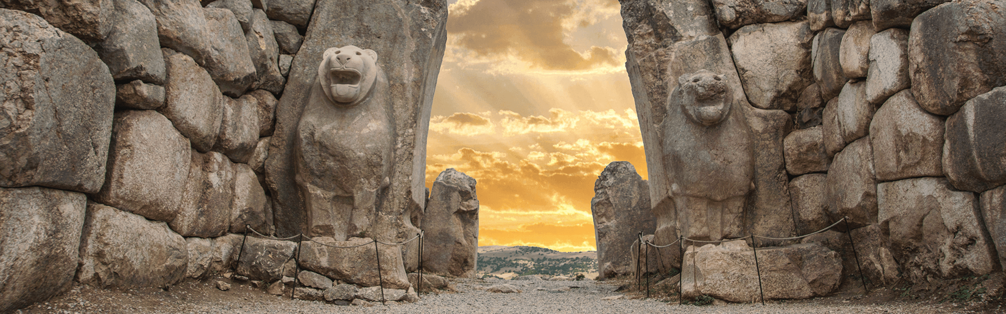

Slide 27
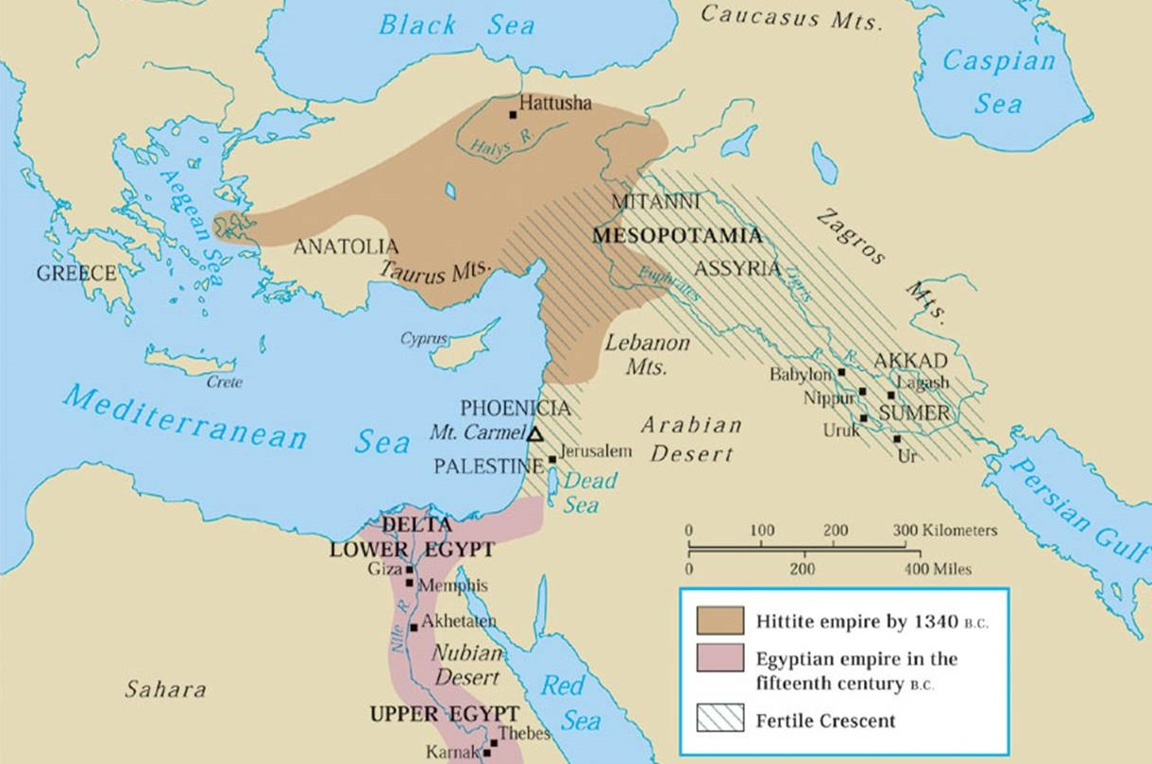

Slide 28
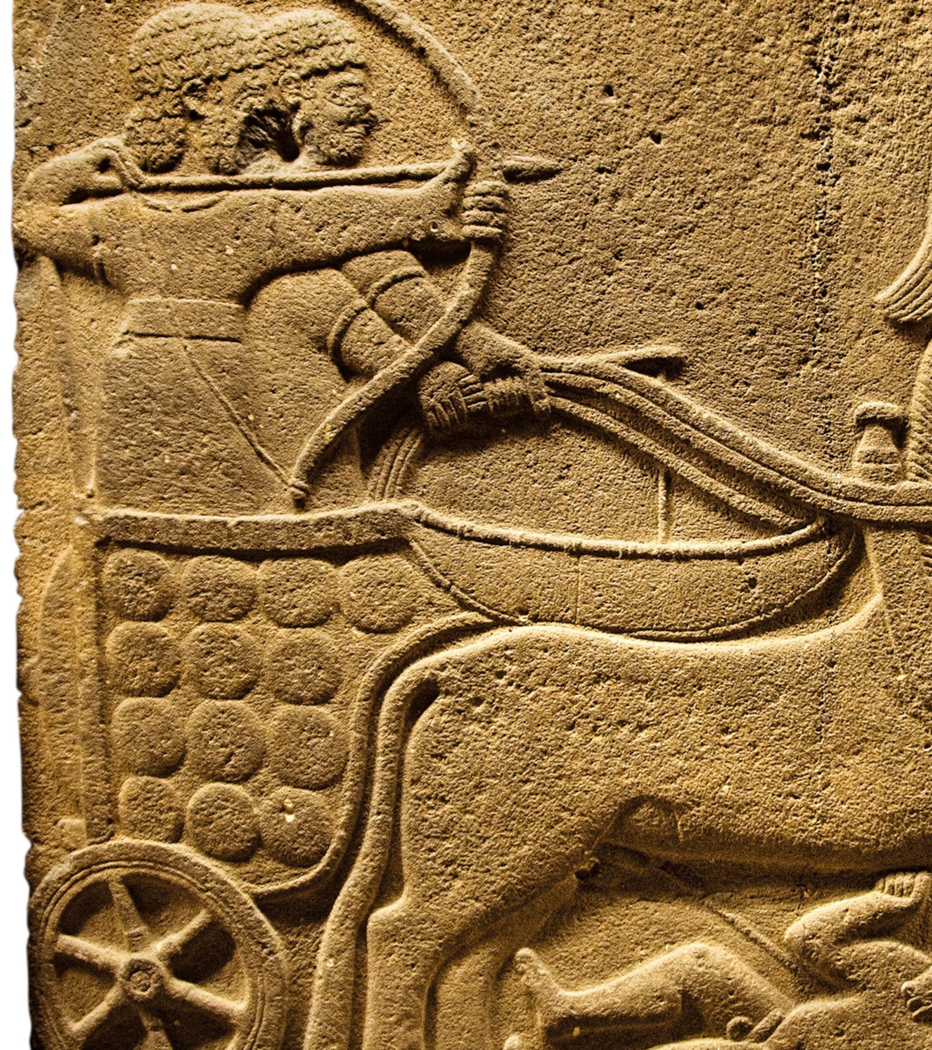
ХЕТТЫ И ЕГИПТЯНЕ

Slide 29
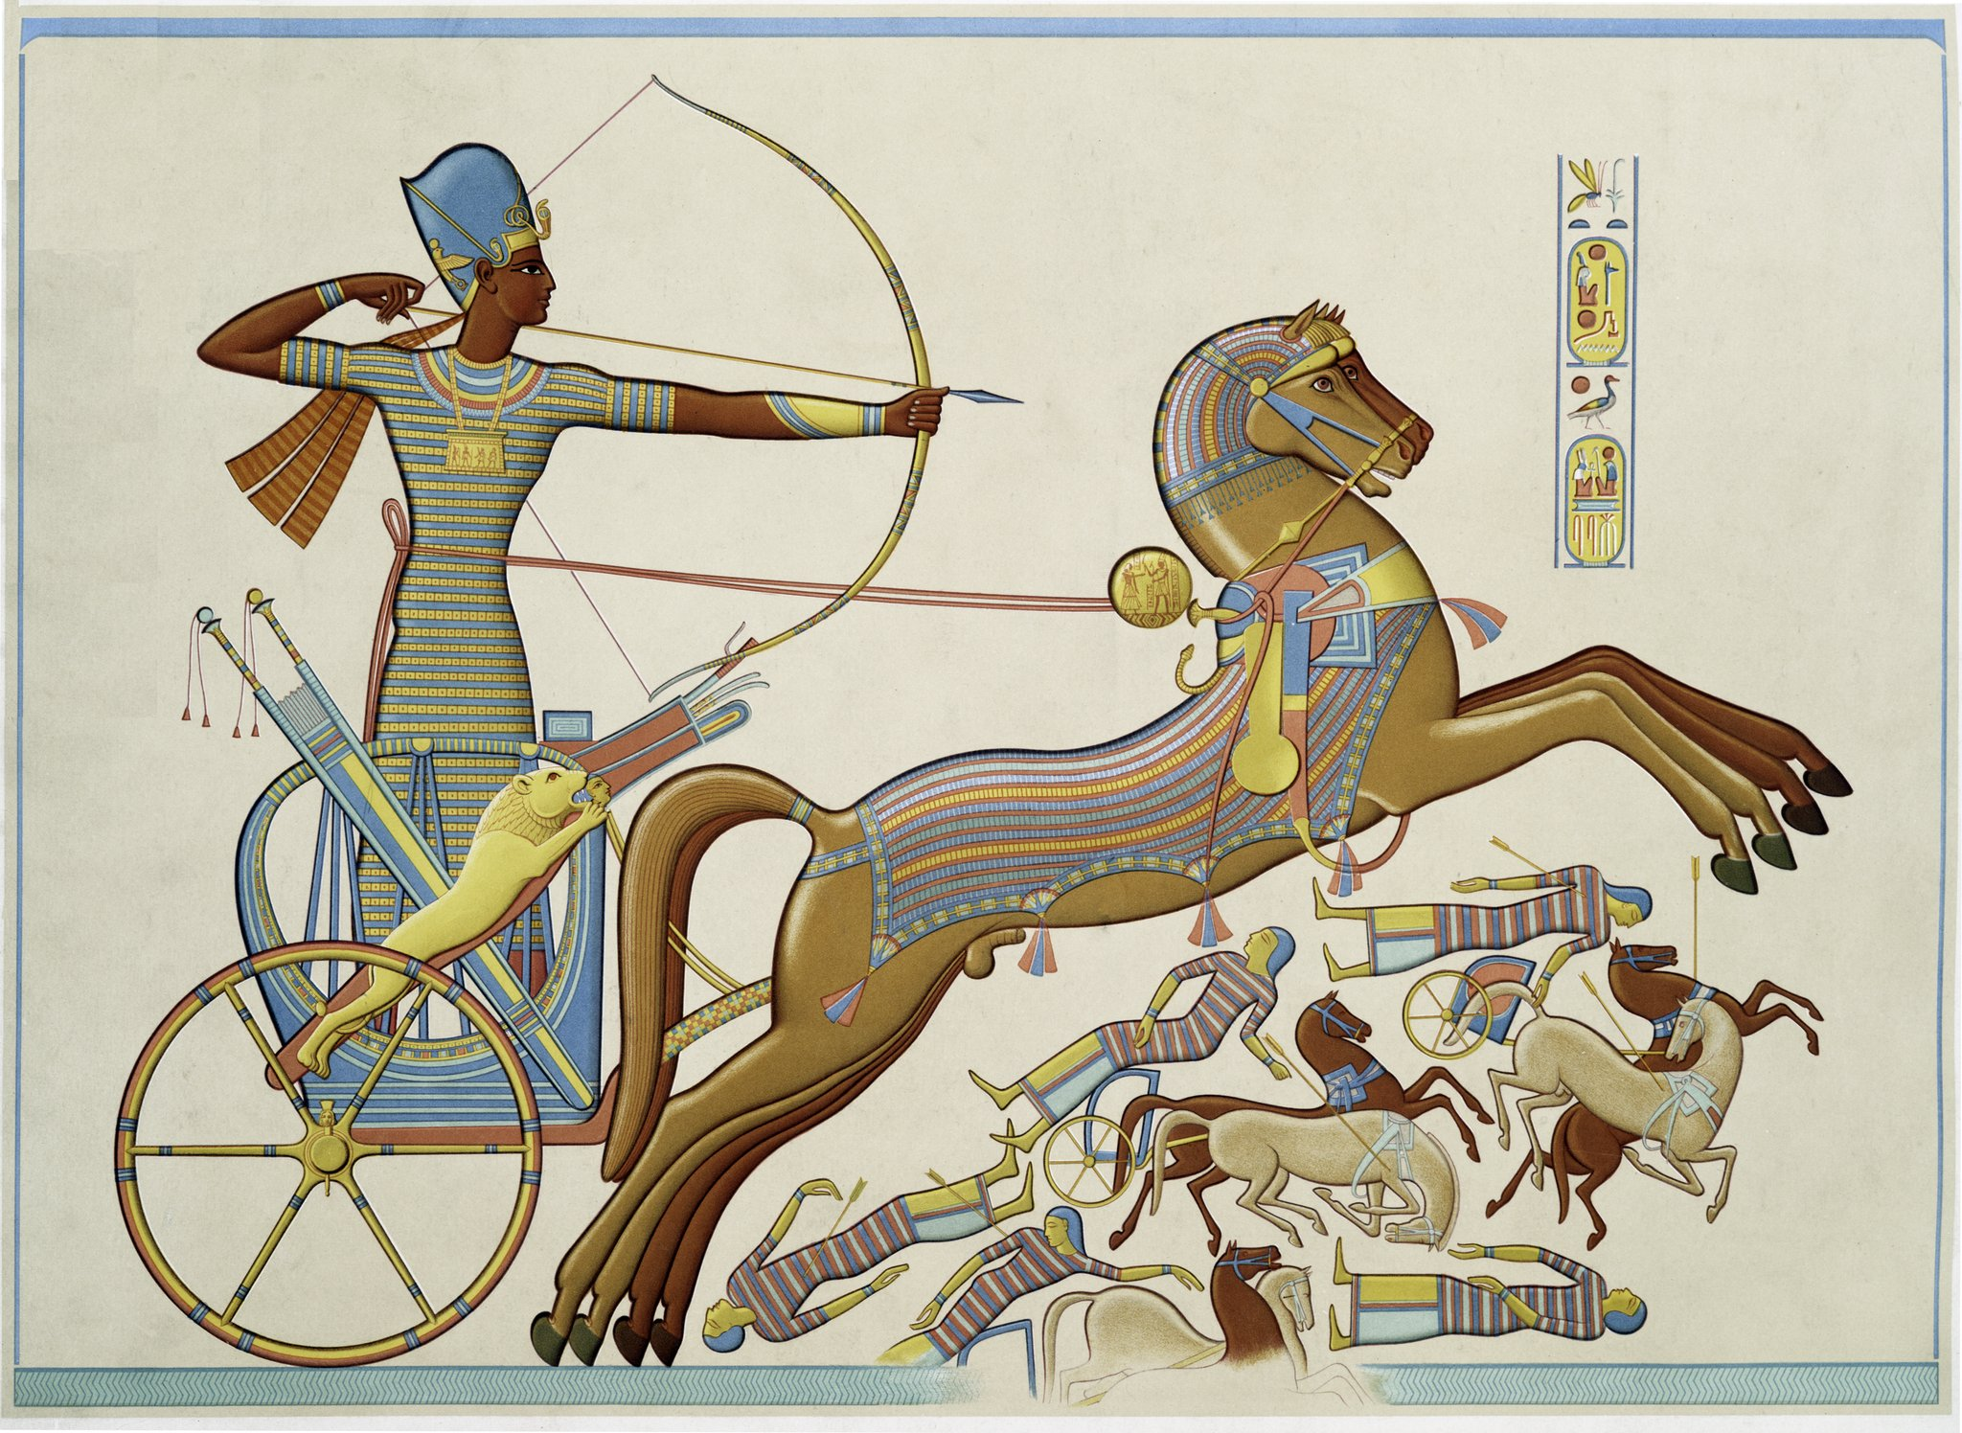

Slide 30
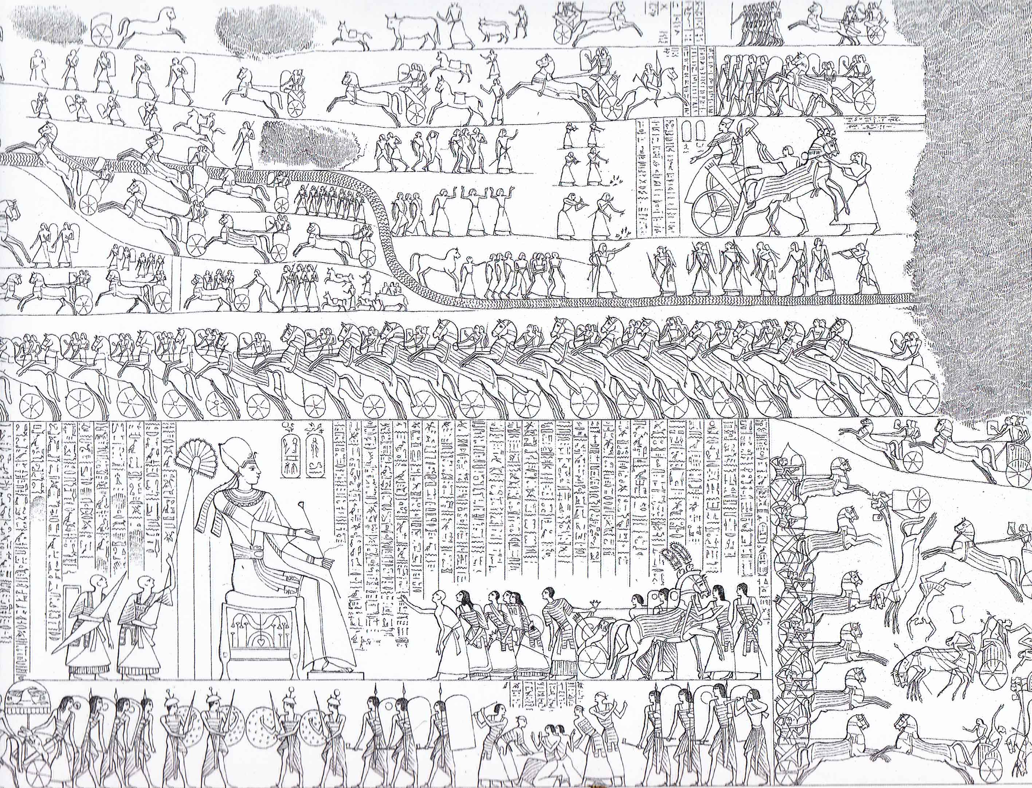

Slide 31
ОТСУТСТВИЕ ДОКАЗАТЕЛЬСТВ
“Теории, основанные на отрицательных свидетельствах, не должны стоять рядом с теориями, основанные на положительных свидетельствах. Иными словами, отсутствие доказательств не является доказательством отсутствия”.
“Jerusalem at the Time of the United Monarchy: The Archaeological Evidence,” in Jerusalem in Bible and Archaeology: The First Temple Period (ed. Andrew G. Vaughn and Ann E. Killebrew; Atlanta: Society of the Biblical Literature, 2003), 73.

Slide 32
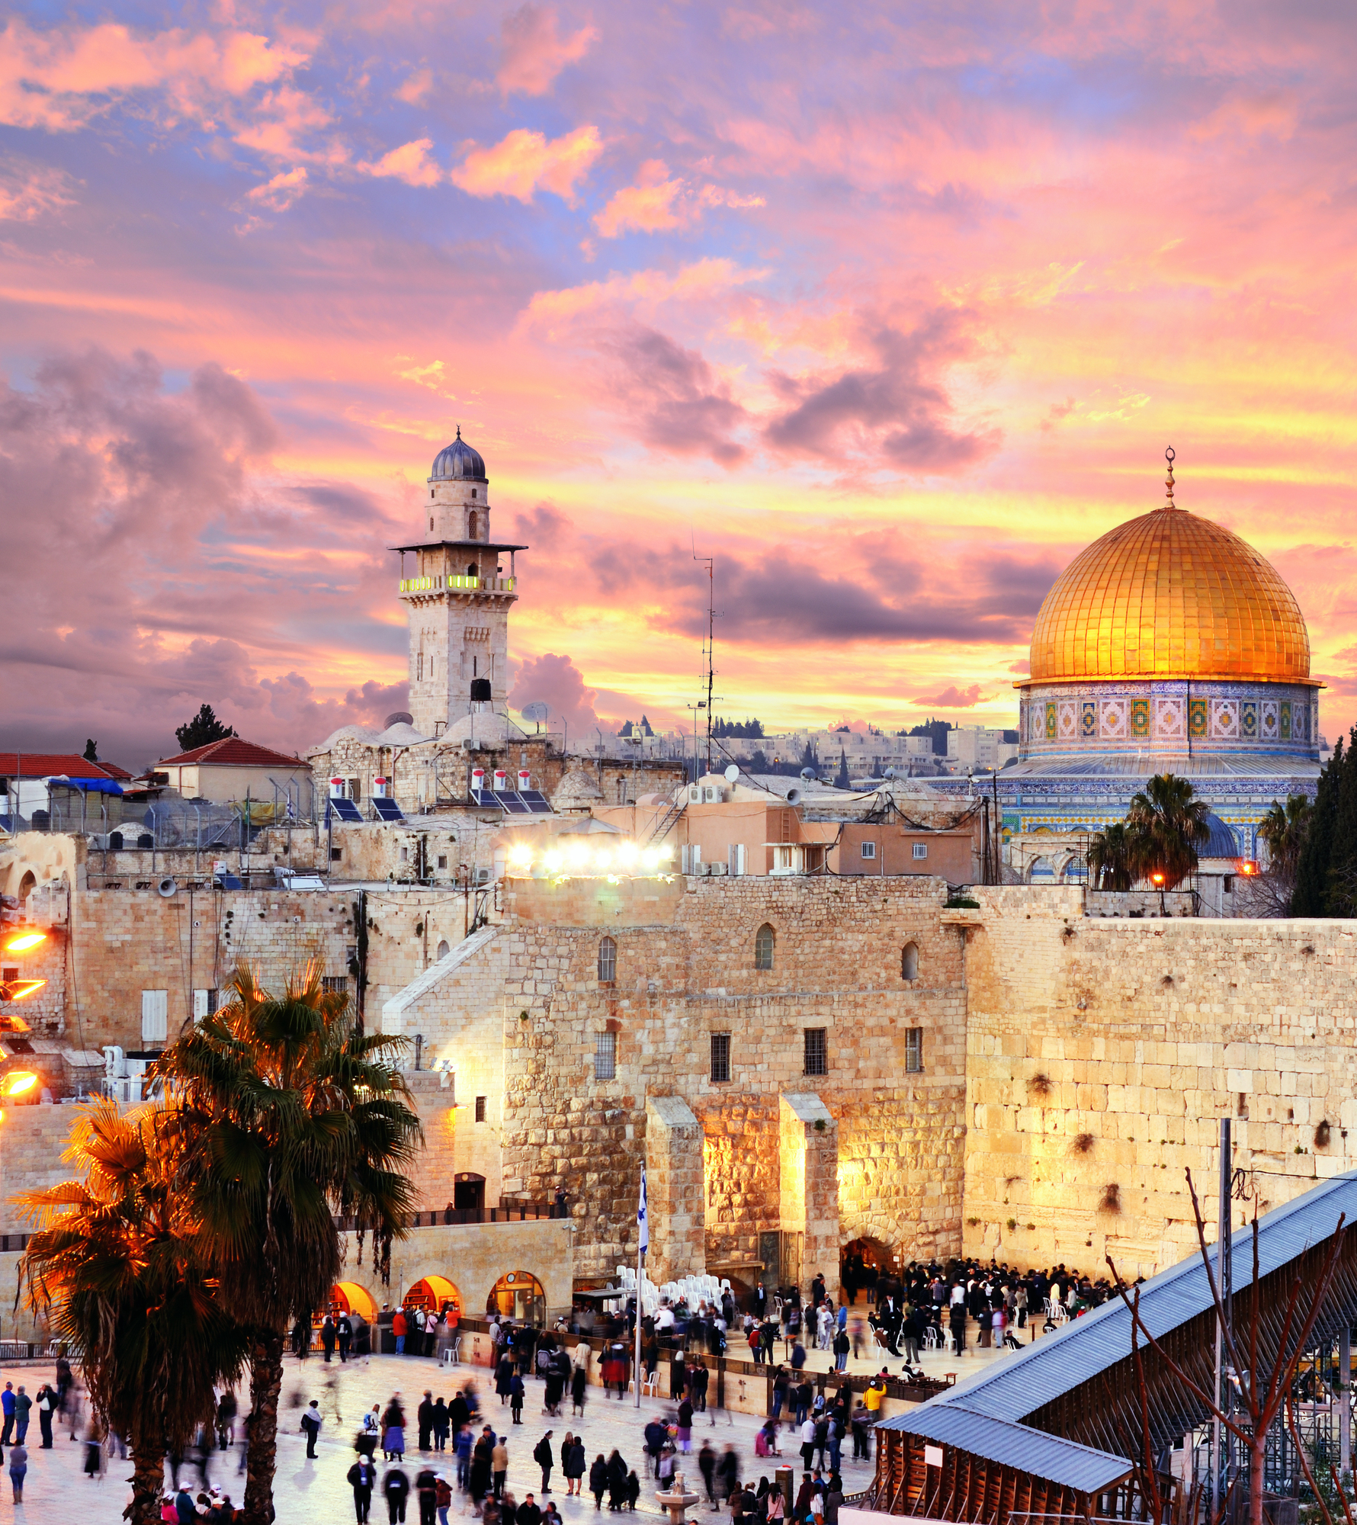
Туннель езекии

Slide 33
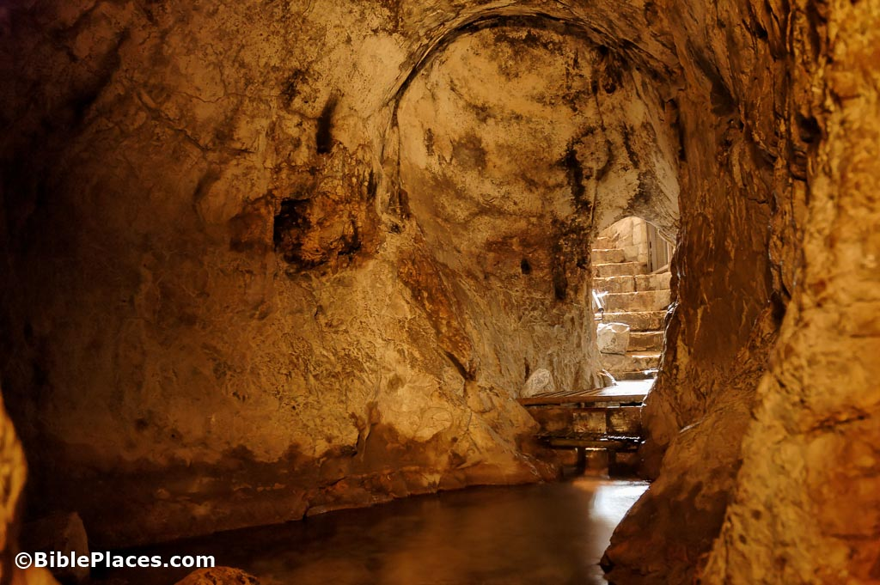

Slide 34
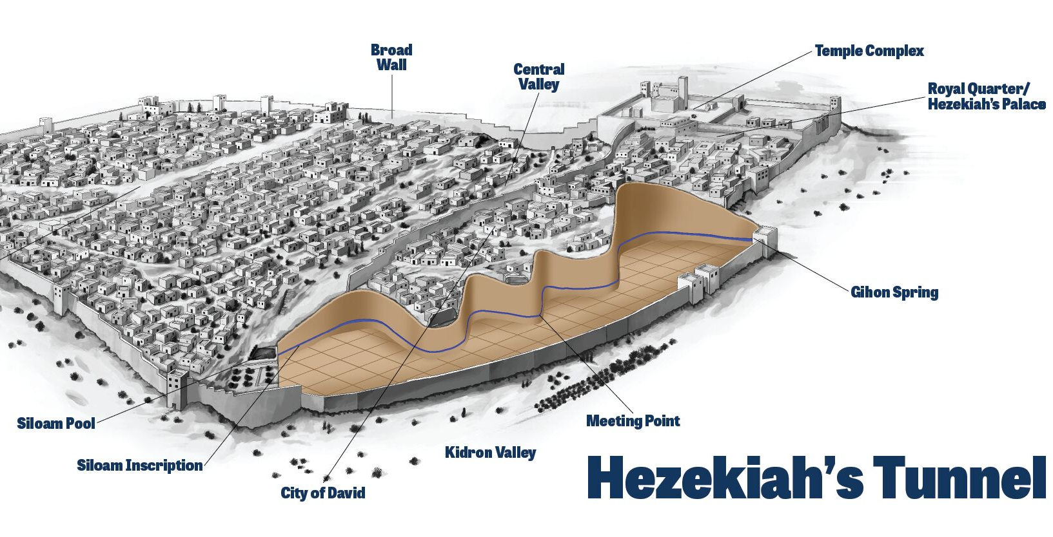

Slide 35
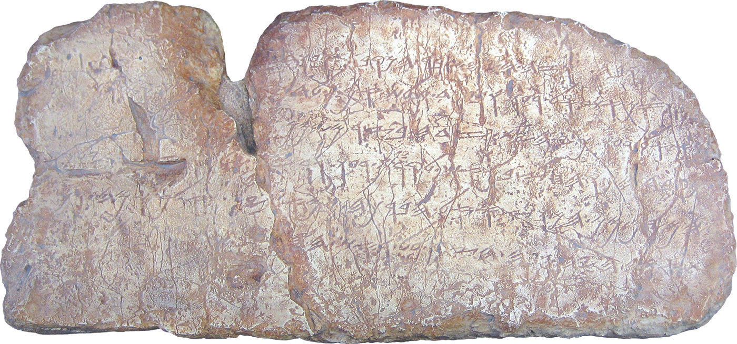

Slide 36
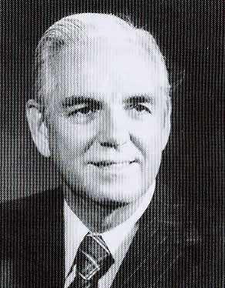
Г. Эрнест Райт, ГАРВАРДСКИЙ УНИЧЕРСИТЕТ
«Израильская религиозная литература, таким образом, кардинально отличалась от того, что было вокруг», поэтому «религия Израиля вдруг появляется в истории, радикально разбивая мифопоэтический подход к реальности. Как мы можем объяснить это, кроме того, что это новое творение?»
Parkman Professor and Curator, Semitic Museum (1952-74), Harvard University, The Old Testament Against Its Environment (London, 1950), 28, 29.

Slide 37
Линейный взгляд на историю – пророчество
Notes:
Gal 4:4-5:

Slide 38
ГАЛ. 4:4-5 – МЕССИАНСКОЕ ПРОРОЧЕСТВО
Но когда пришла полнота времени, Бог послал Сына Своего (Единородного), Который родился от жены, подчинился закону, чтобы искупить подзаконных, дабы нам получить усыновление.

Slide 39
БОГ
x
Линейный взгляд на историю - пророчество

Slide 40
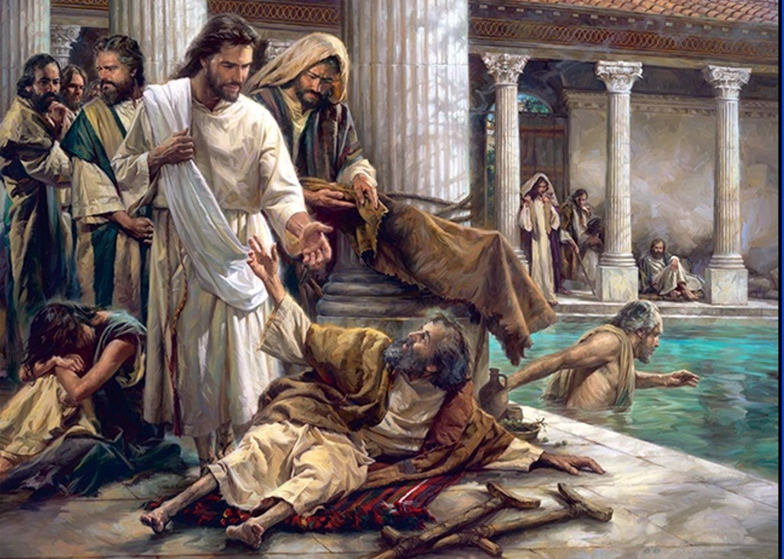
Notes:
Высшим деянием Бога в истории было ниспослание Его Сына Иисуса Христа.

Slide 41
Допущения пророчества
Пророчество предполагает, что:
(1) Бог может говорить о будущих событиях, которые неизвестны и не могут быть предсказаны людьми
(2) Он в совершенстве разбирается в событиях, которые произойдут в будущем, заранее предвидя результаты принятых решений
(3) у Бога, в конечном счете, есть план и цель для своего народа.

Slide 42
бытие 3:15 – мессианское пророчество
“и вражду положу между тобою и между женою, и между семенем твоим и между семенем ее; оно будет поражать тебя в голову, а ты будешь жалить его в пяту”.

Slide 47
Notes:
Примечательно, что пирамиды находятся на западном берегу Нила, как и все царские гробницы в Древнем Египте, поскольку это, так называемая, сторона смерти, когда солнце «умирает».

Slide 48
иоанна 11:25-26
“Я есмь воскресение и жизнь; верующий в Меня, если и умрет, оживет. И всякий, живущий и верующий в Меня, не умрет вовек. Веришь ли сему?”

Slide 49


Slide 50
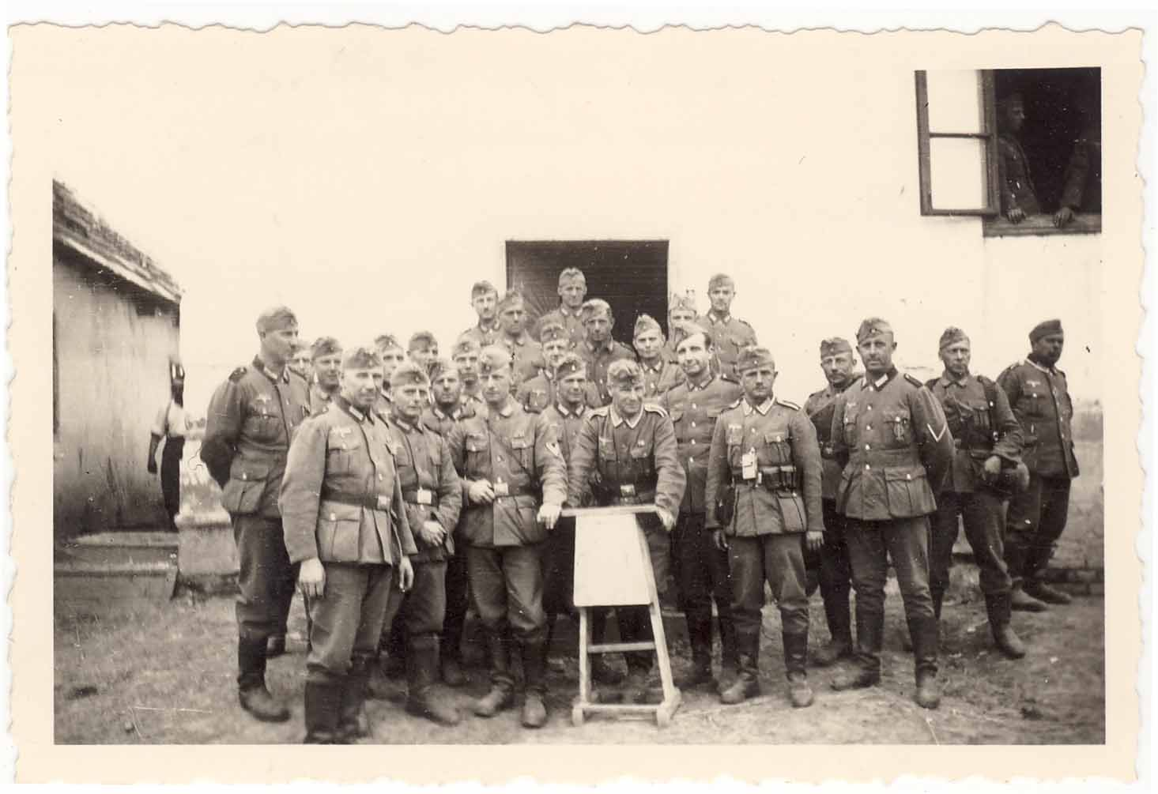
Notes:
p.82

Slide 51
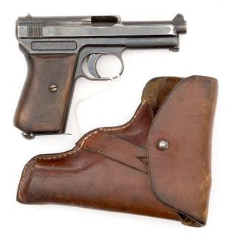
Не убивай. Исх. 20:13

Slide 52
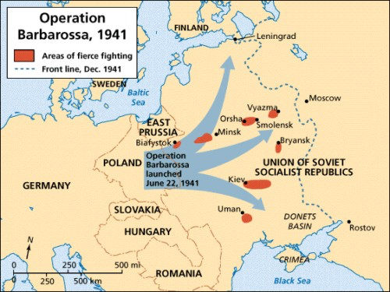

Slide 53
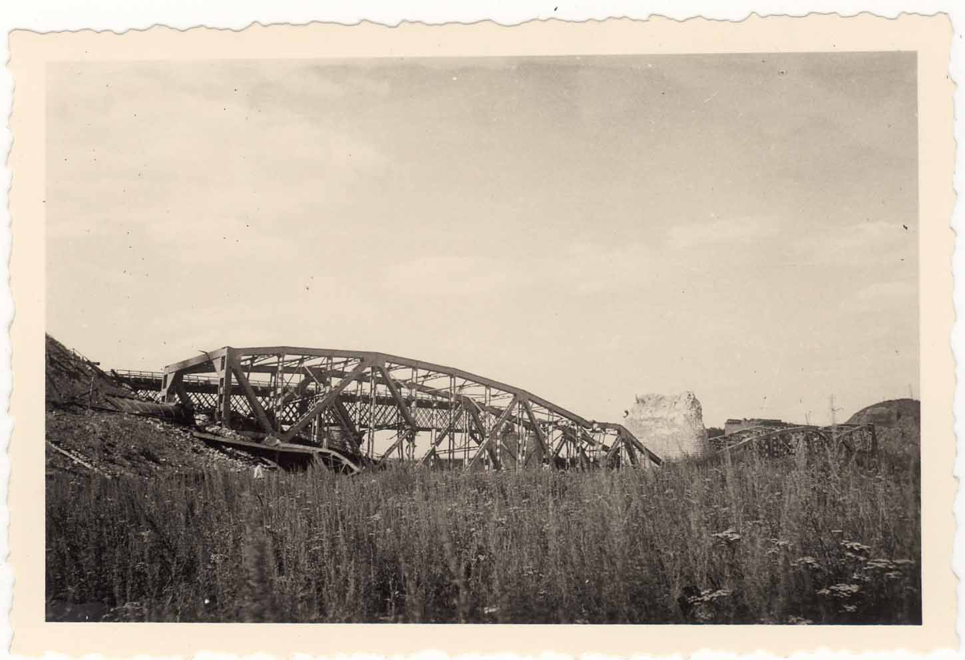

Slide 54
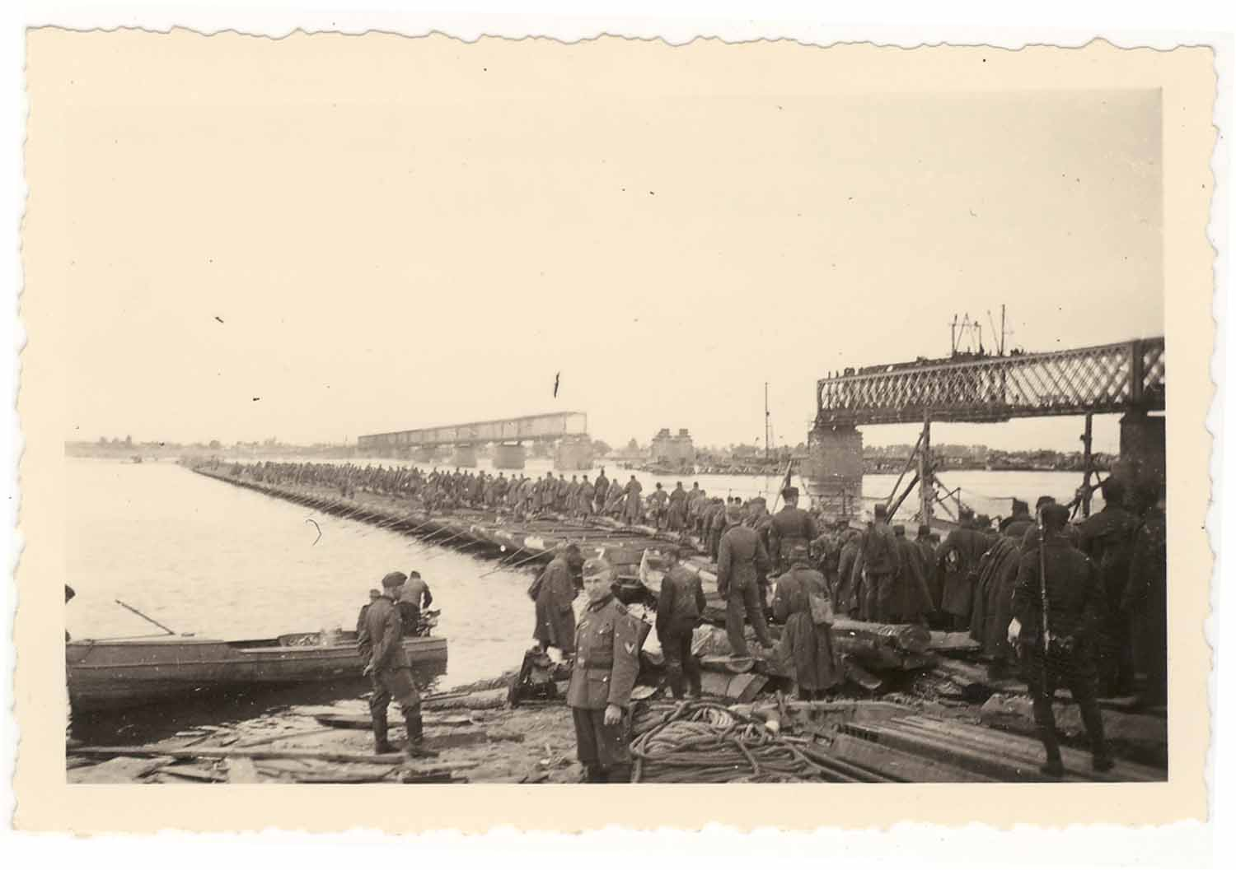
Notes:
p.82

Slide 55
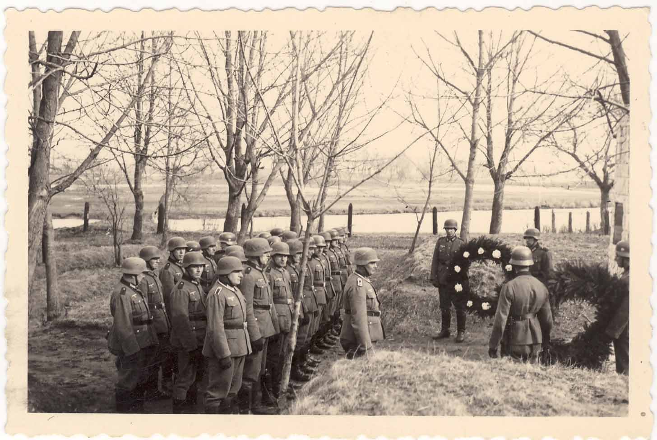

Slide 56
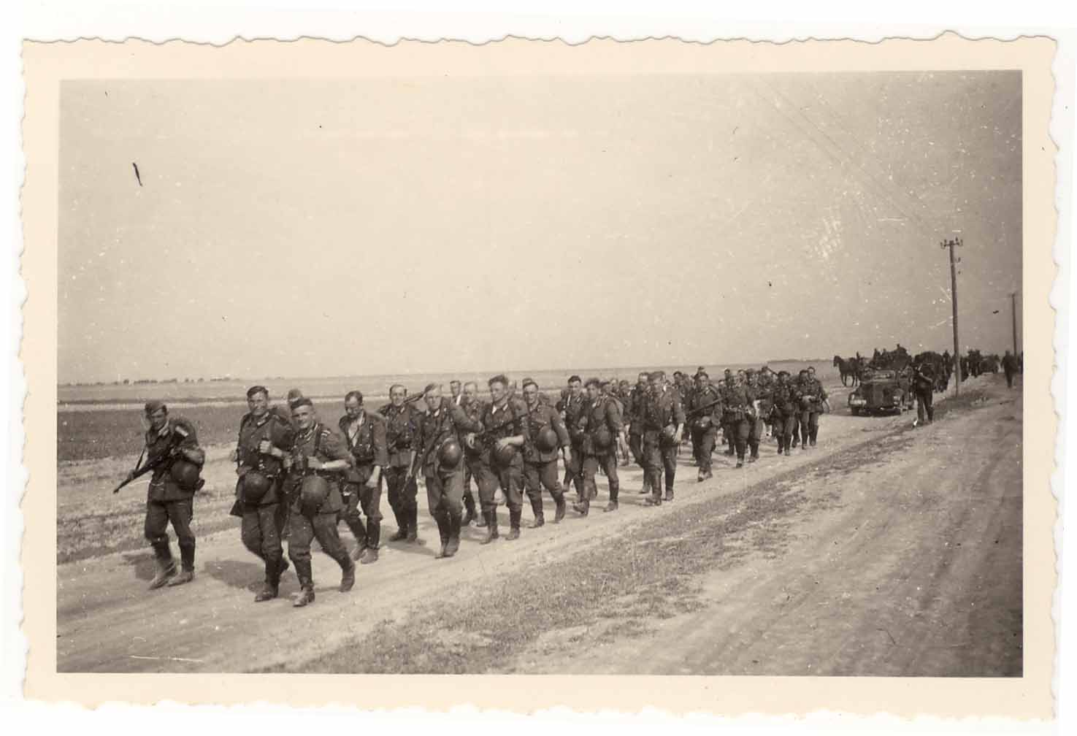
Notes:
p.82

Slide 57
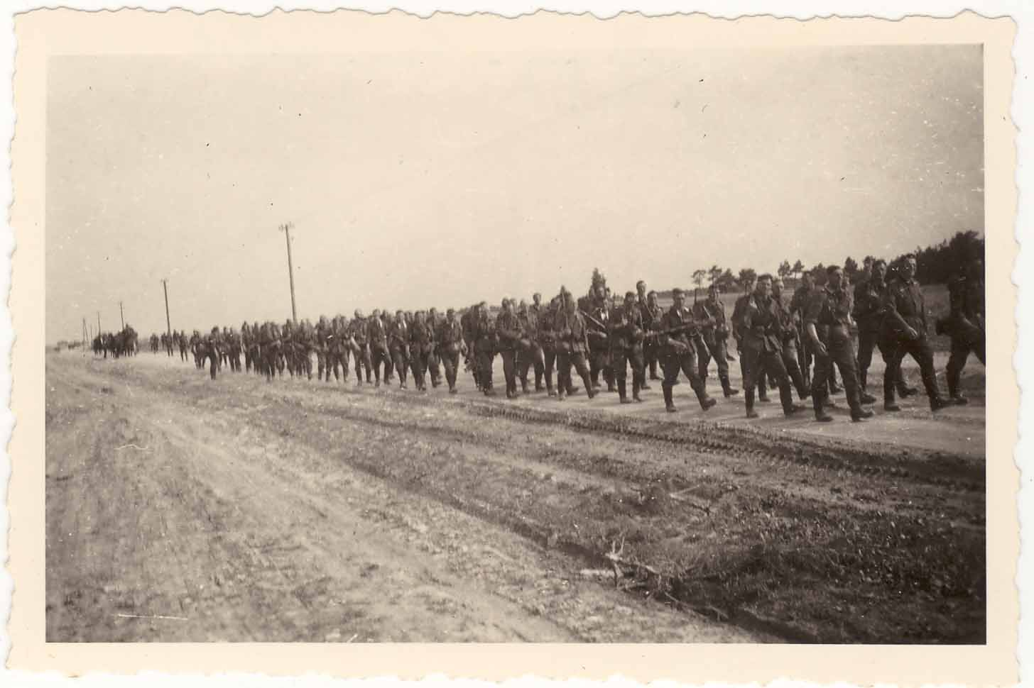
Notes:
p.82

Slide 58
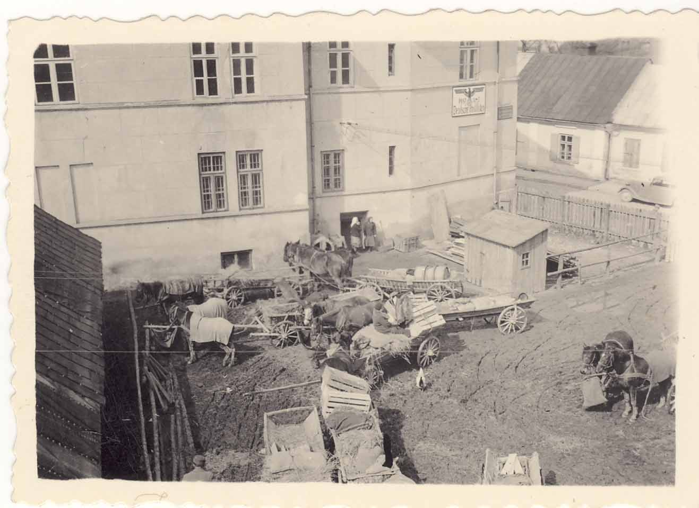

Slide 59
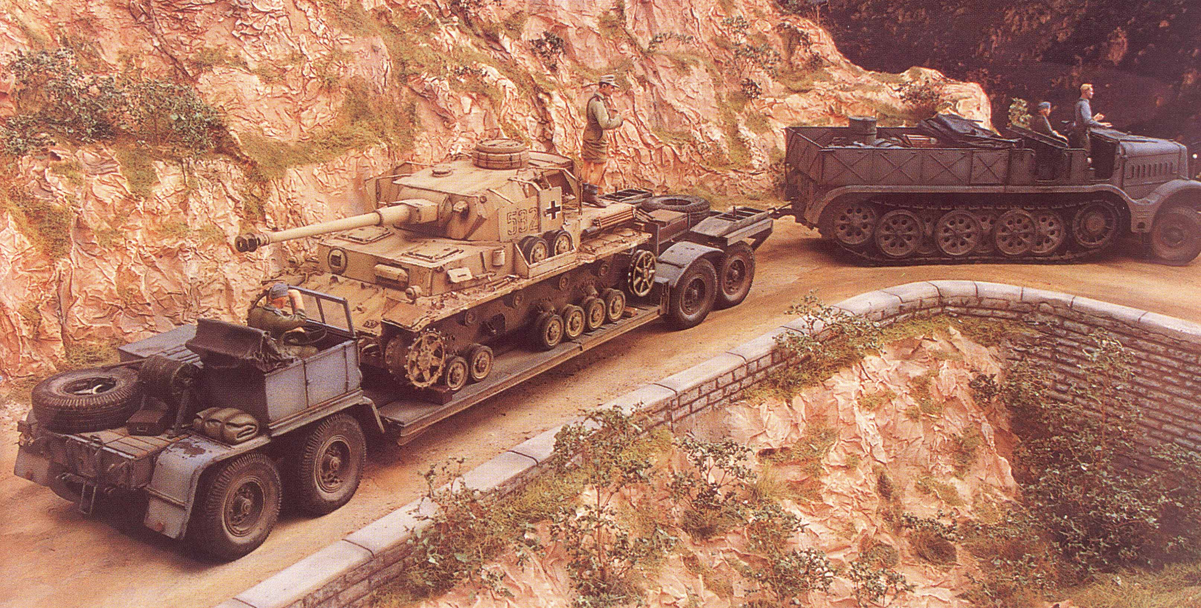

Slide 60
иоанна 14:1-3
“Да не смущается сердце ваше; веруйте в Бога, и в Меня веруйте. В доме Отца Моего обителей много. А если бы не так, Я сказал бы вам: Я иду приготовить место вам. И когда пойду и приготовлю вам место, приду опять и возьму вас к Себе, чтобы и вы были, где Я”.

Slide 61
Линейный взгляд на историю

Slide 62
иеремия 29:11
Ибо только Я знаю намерения, какие имею о вас, говорит Господь, намерения во благо, а не на зло, чтобы дать вам будущность и надежду.

